Slide 1
Jenkins概念
曾良
2017年2月15日

Slide 2
概念
Master/主机 – 安装Jenkins的机器
Slave/从机 – 接入Jenkins的机器
Node/节点 – 安装和接入Jenkins的机器
Project/项目 – 测试任务执行方式定义
Build/构建 – 测试任务的单次执行

Slide 3
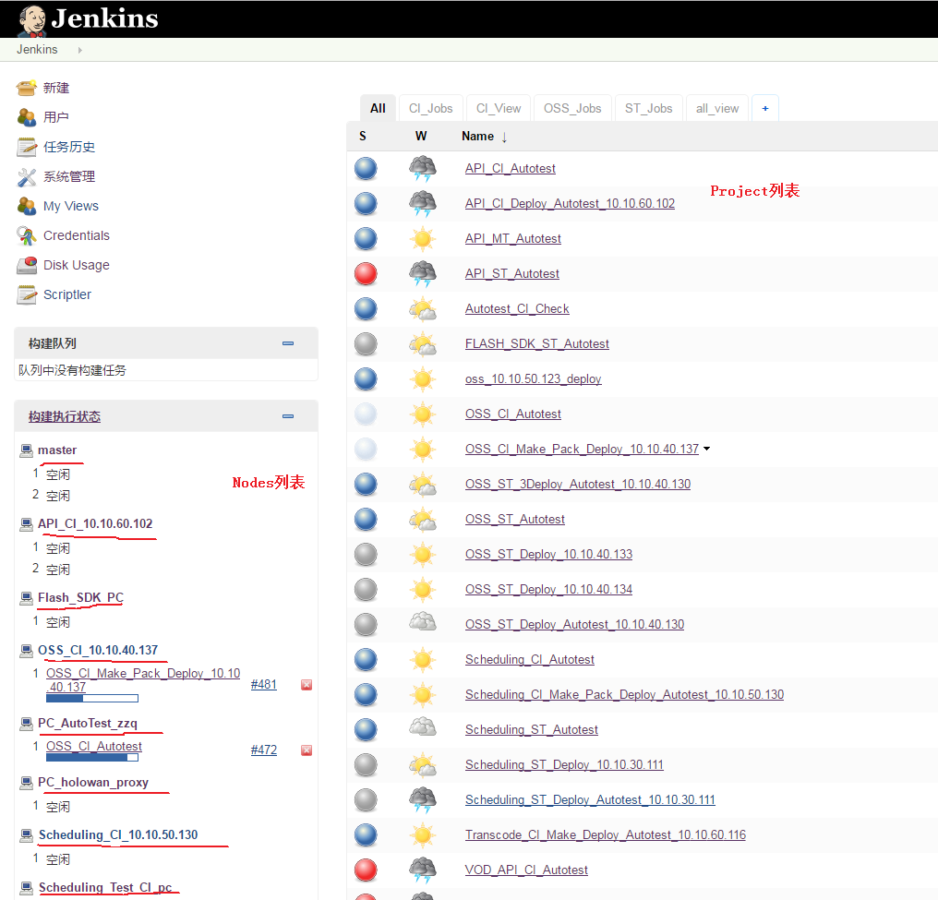

Slide 4
